Slide 1
Приветствую всех
на нашем уроке!

Slide 2
Какие ассоциации вызывает у вас понятие «электронные таблицы»?

Slide 3
Электронные таблицы
Инженерно-технические расчеты
Проектно-сметные работы
Статистическая обработка информации
Бухгалтерский и банковский учет
Исследование динамических процессов

Slide 4
Что нужно сделать для того чтобы цифры, отображаемые в таблицах, стали более наглядными?

Slide 5
Построение диаграмм и графиков в Excel. Типы диаграмм

Slide 6
Цель урока:
научиться строить графики и диаграммы
выбранного типа
Задачи урока:
1) повторить и обобщить знания;
2) рассмотреть типы диаграмм;
3) закрепить умения создавать электронные таблицы, строить диаграммы и графики;
4) применить на практике изученный материал.

Slide 7
Задание 1. «Установи соответствие»
1. Электронные таблицы | a) выражение, начинающееся со знака «=», включающая в себя числа, имена ячеек, функции, знаки математических операций.
2. Основные типы данных, обрабатываемые в электронных таблицах: | б) создаваемый и сохраняемый в Excel документ
3. Формула | в) ячейка таблицы, которую в данный момент занимает курсор
4. Диапазон | г) приложение, работающее в диалоговом режиме, хранящее и обрабатывающее данные в прямоугольных таблицах.
5. Активная ячейка | д) число, текст и формула
6. Рабочая книга | е) расположенные подряд ячейки в строке, столбце или прямоугольнике
1 - 2 - 3 - 4 - 5 - 6 -

Slide 8
Задание 2.
Сформулируйте основные преимущества, которые дает обработка информации с помощью электронных таблиц?

Slide 9
Преимущества ЭТ
автоматизация,
легкость в использовании,
экономия времени,
позволяет выполнять различные расчеты,
дает возможность наглядно иллюстрировать числовую информацию в виде графиков и диаграмм.

Slide 10
Задание 3. «Восстанови порядок». (Тест логического ранжирования) Расставьте по порядку этапы создания диаграммы
 | № этапа
Выбор типа диаграммы
Создание таблицы с числовыми данными
Запуск Мастера диаграмм (Вставка-> Диаграммы)
Выделение необходимого диапазона данных
Форматирование и редактирование областей диаграммы

Slide 11
Этапы создания диаграммы
Создание таблицы с числовыми данными
Выделение необходимого диапазона данных
Запуск Мастера диаграмм (Вставка-> Диаграммы)
Выбор типа диаграммы
Форматирование и редактирование областей диаграммы

Slide 12
Оцените свою работу по решению первой задачи урока
 | Я понял проблему
 | У меня остались сомнения
 | Для меня еще не все ясно, нужна помощь
5
4
3

Slide 14
Великая отечественная война 1941-1945 г.г.
...Они прикрыли жизнь собою,-
жить начинавшие едва,
чтоб было небо голубое,
была зеленая трава.

Slide 18
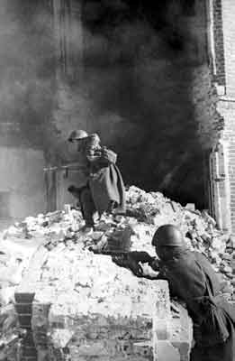

Slide 27
1941-1945

Slide 28
Какой вклад в дело разгрома фашистской Германии внесла Архангельская область?
Давайте послушаем доклад и ответим на этот вопрос.

Slide 29
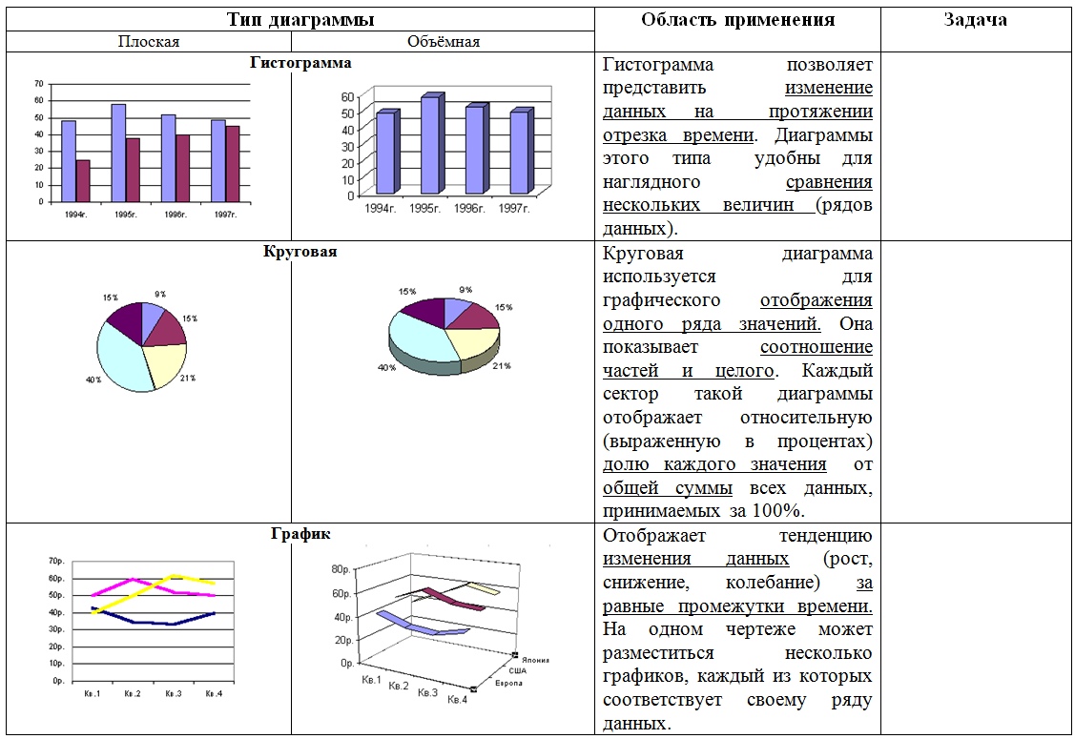

Slide 31
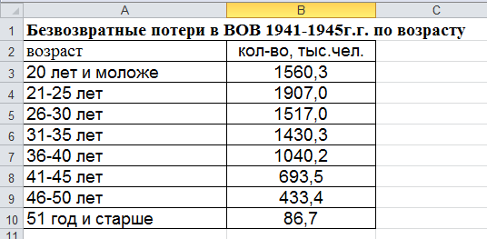

Slide 35
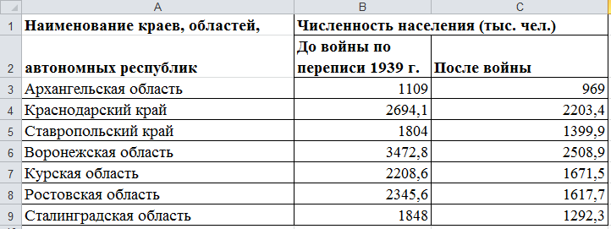

Slide 37
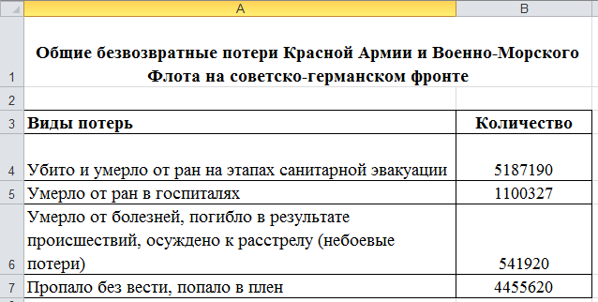

Slide 38
Оцените свою работу по решению второй задачи урока
 | Я понял проблему
 | У меня остались сомнения
 | Для меня еще не все ясно, нужна помощь
5
4
3

Slide 39
Оцените свою работу по решению третьей и четвертой задачи урока
 | Я понял проблему, я умею сам
 | Я умею, но у меня остались сомнения
 | Для меня еще не все ясно, нужна помощь
5
4
3

Slide 40
Домашнее задание
4
5
3

Slide 41
Ваше мнение об уроке
 | Урок понравился
 | Остался равнодушным
 | Урок не понравился
Закончите предложение или предложения на выбор…
1. На уроке я понял…
2. Я узнал, что …
3. Для меня было неожиданным …
4. Оказывается, что …
5. Теперь я…

Slide 42
Благодарю вас за урок!

